Slide 1


Odpadové hospodářství obce Panenské Břežany – současný stav a změny

Slide 2



Tématické okruhy
Analýza odpadového hospodářství obce Panenské Břežany
Rozbor vzorku směsného komunálního odpadu
Dotazníkové šetření
Mikroanalýza SKO
Nejčastější dotazy ke změnám v odpadovém hospodářství obce

Slide 3
Analýza odpadového hospodářství obce Panenské Břežany

Slide 4
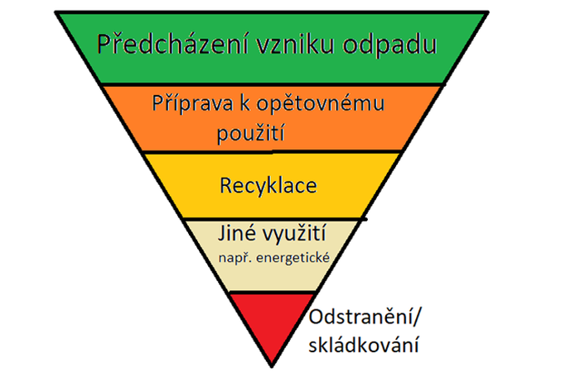
Legislativa spojená s odpady
Zákon o odpadech platný v ČR od 1.1.2021
Třídění odpadů – ekologická odpovědnost každého jedince i zákonná povinnost

Slide 5
Legislativa spojená s odpady
Míra separace odpadů
Separační cíle pro obce a města
Rok | 2025 | 2030 | 2035
Hodnota separačního cíle | 60 % | 65 % | 70 %

Slide 6
Legislativa spojená s odpady
Zdražování ukládání odpadů na skládky
Sazba pro jednotlivé dílčí základy poplatku za ukládání odpadů na skládku
Dílčí základ poplatku (Kč/t) | Poplatkové období v roce
 | 2021 | 2022 | 2023 | 2024 | 2025 | 2026 | 2027 | 2028 | 2029 | 2030+
- využitelný odpad | 800 | 900 | 1 000 | 1 250 | 1 500 | 1 600 | 1 700 | 1 800 | 1 850 | 1 850
- zbytkový odpad | 500 | 500 | 500 | 500 | 500 | 600 | 600 | 700 | 700 | 800
- nebezpečný odpad | 2 000 | 2 000 | 2 000 | 2 000 | 2 000 | 2 000 | 2 000 | 2 000 | 2 000 | 2 000
Množství skládkovaného odpadu na občana v tunách za rok, na které se vztahuje výjimka pro zařazení do dílčího základu poplatku
Rok | 2021 | 2022 | 2023 | 2024 | 2025 | 2026 | 2027 | 2028 | 2029
Produkce na občana | 0,20 | 0,19 | 0,18 | 0,17 | 0,16 | 0,15 | 0,14 | 0,13 | 0,12

Slide 7
Ekonomika odpadového hospodářství 2023
Výdaje obce Panenské Břežany na OH Příjmy obce Panenské Břežany na OH
(1 012 717 Kč - 2022) (783 402 Kč - 2022)
(1 288 488 Kč – 2023) (1 029 786 Kč – 2023)

Slide 8
Ekonomika odpadového hospodářství 2023
Míra doplatku na OH v roce 2022 byla 22,64 %. V roce 2023 20,08 %

Slide 9
Ekonomika odpadového hospodářství
Navýšení poplatku za ukládání odpadu na skládku oproti roku 2020
V roce 2022 byla produkce skládkovaných odpadů 215 tun

Slide 10
Produkce odpadů 2023
V roce 2022 byla míra separace odpadů 52,43 %. V roce 2023 už 56,51 %.

Slide 11
Produkce odpadů
Porovnání produkce odpadů v obci Panenské Břežany se srovnatelně velkými obcemi (500 – 1000 obyvatel) v rámci celé ČR v roce 2022
V roce 2023 byla měrná produkce SKO 200,96 kg/obyvatele.
V roce 2023 byla měrná produkce VO 41,42 kg/obyvatele.
V roce 2023 byla měrná produkce BRKO 228,79 kg/obyvatele.
Souhrn Benchmarkových ukazatelů produkce odpadů obce | kg/obyvatele obce P.B. | kg/obyvatele srovnatelné obce
Měrná produkce směsného KO (SKO) | 286,9 | 197,6
Měrná produkce separovaného KO | 79,7 | 54,7
Měrná produkce velkoobjemového odpadu (VO) | 49,1 | 30,2
Měrná produkce biologicky rozložitelného KO (BRKO) | 290,6 | 156,1

Slide 12
Rozbor vzorku směsného komunálního odpadu

Slide 13
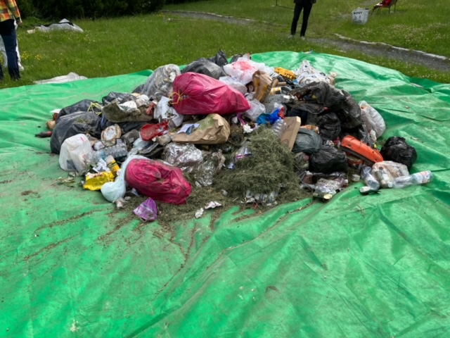
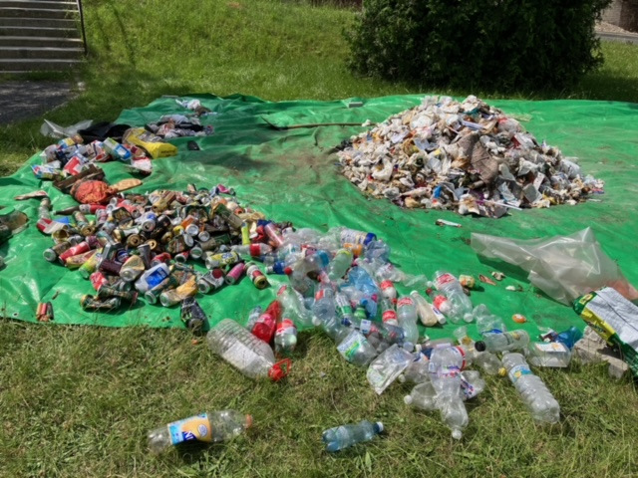
Rozbor vzorku SKO

Slide 14
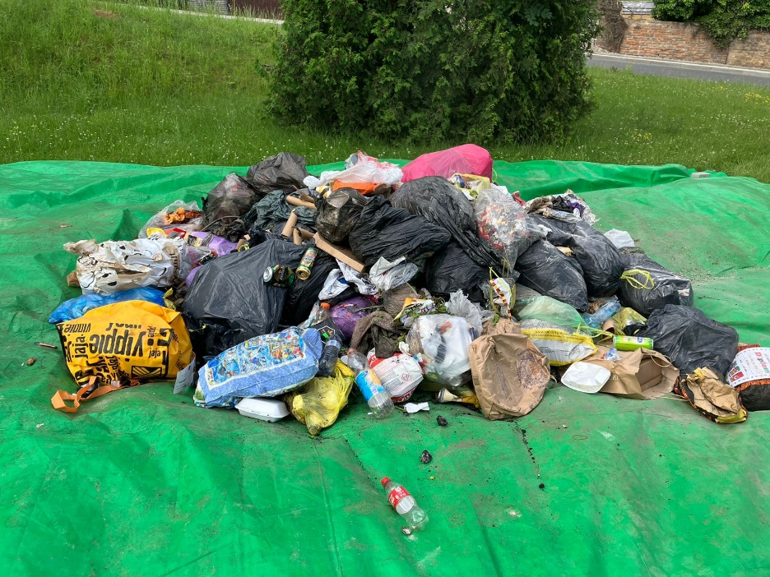
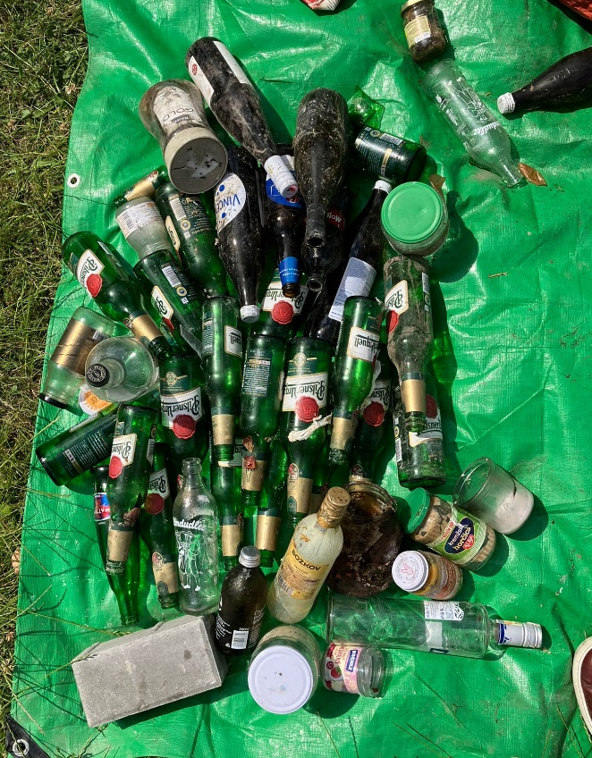
Rozbor vzorku SKO
Rozbor byl proveden dne 13. 6. 2024.
Nádoby (20 ks 120 l), které byly svezeny z různých lokalit v obci.
Celková hmotnost vzorku směsného komunálního odpadu byla 264,15 kg

Slide 15
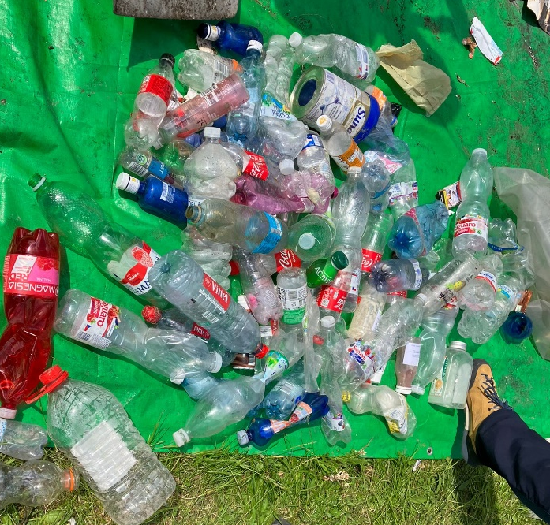
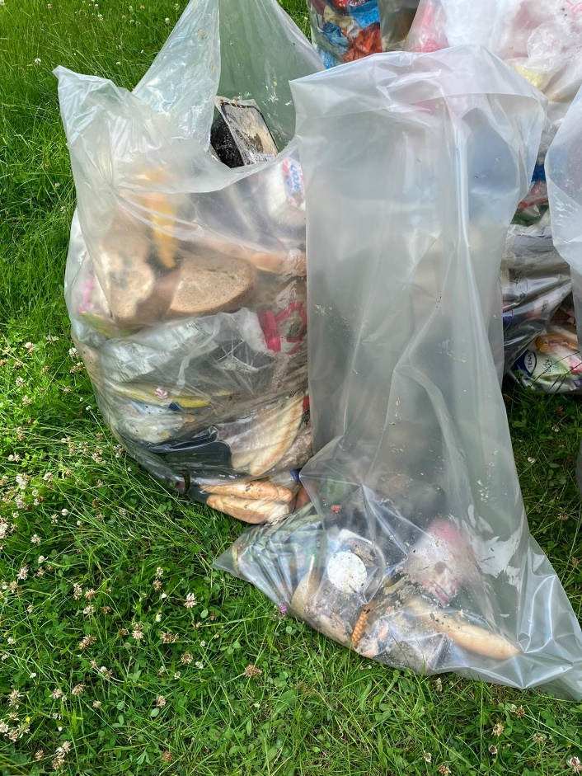
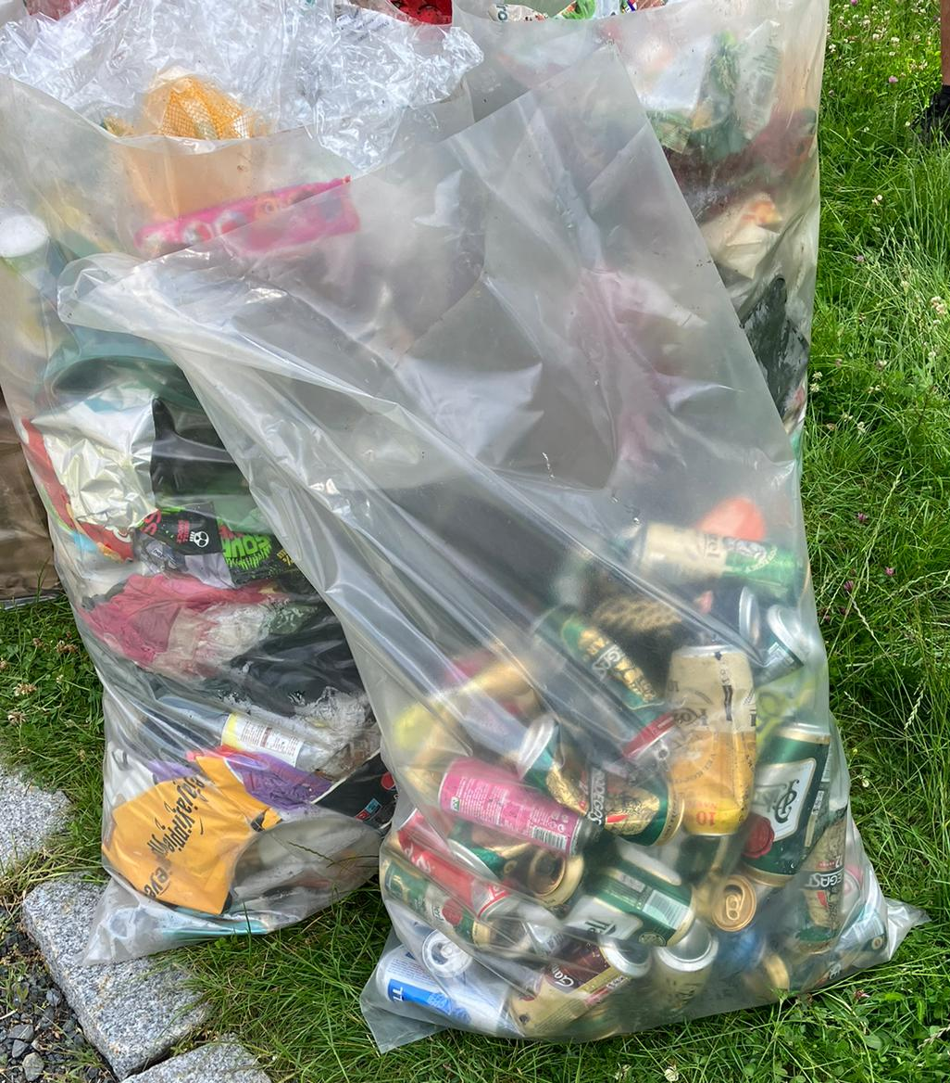
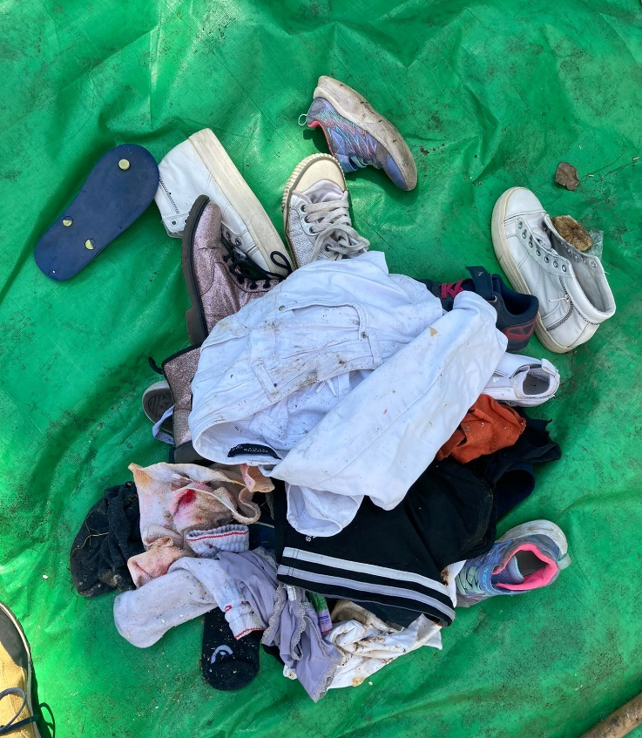
Rozbor vzorku SKO

Slide 16
Rozbor vzorku SKO
Celkem bylo možné ze vzorku SKO vytřídit 45,54 % odpadů
Největší potenciál pro vytřídění měly plasty, sklo a gastroodpad

Slide 17
Dotazníkové šetření

Slide 18
Dotazníkové šetření
V obci Panenské Břežany proběhlo v roce 2024 dotazníkové šetření na téma změn a spokojenosti v odpadovém hospodářství
76 respondentů reprezentujících 218 obyvatel obce (33 %)
100 % respondentů považuje problematiku nakládání s opady za důležitou
Někteří však odpověděli na otázku – Proč netřídíte odpad?

Slide 19
Dotazníkové šetření - bioodpad
Nakládání s bioodpadem – využívaný způsob sběru bioodpadu v obci

Slide 20
Dotazníkové šetření - bioodpad
Měli byste zájem o sběrnou nádobu na bioodpad?

Slide 21
Dotazníkové šetření – tříděný odpad
Otázka jaký systém sběru odpadu je preferován občany:

Slide 22
Dotazníkové šetření – směsný komunální odpad
Názor na svoz SKO delší jak 1x za týden po zavedení Door to Door

Slide 23
Rozbor vzorku SKO
Celkem bylo možné ze vzorku SKO vytřídit 45,54 % odpadů
Největší potenciál pro vytřídění měly plasty, sklo a gastroodpad

Slide 24
Dotazníkové šetření – poplatky
Preferovaný způsob výběru poplatku za odpady

Slide 25
Mikroanalýza

Slide 26
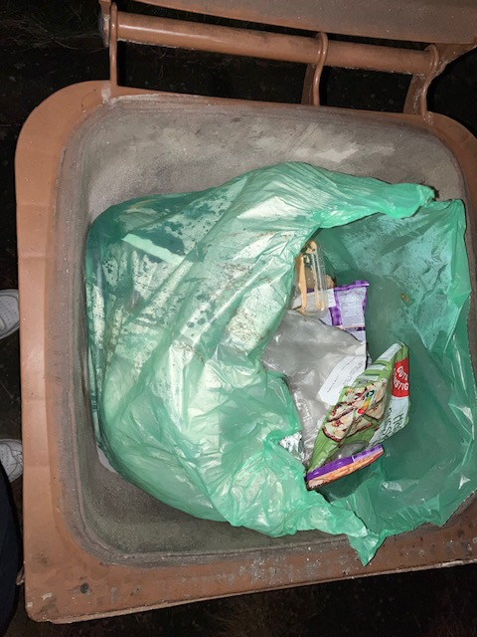
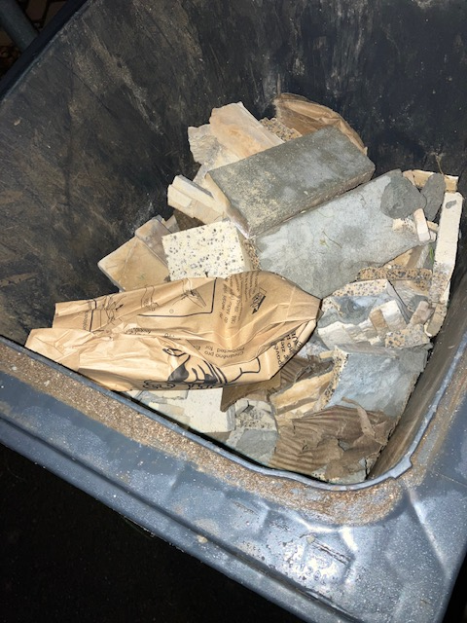
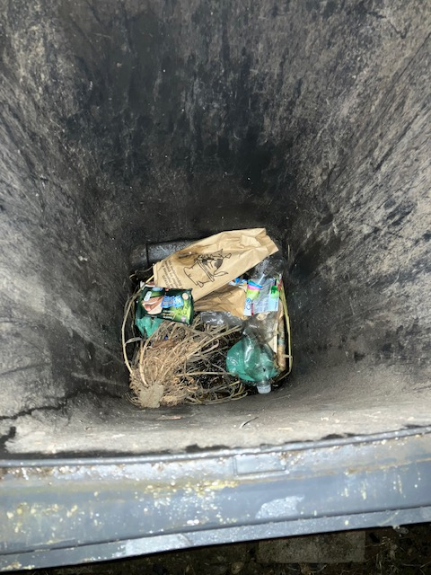
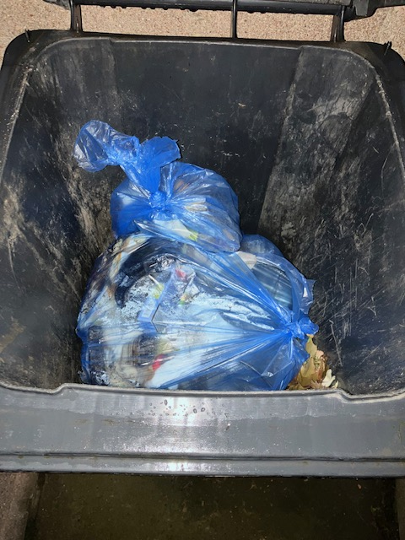
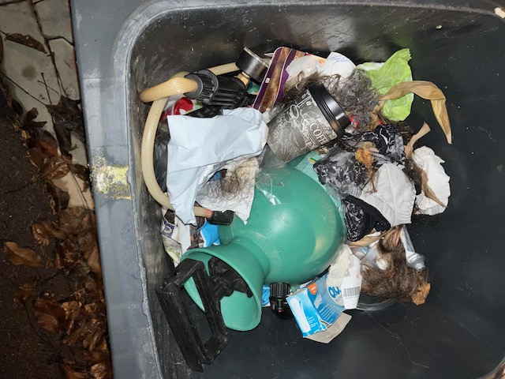
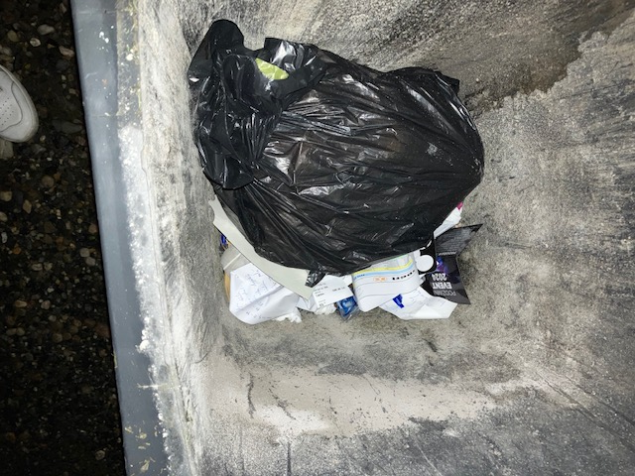
Mikroanalýza SKO
Dne 14.11.2024 proběhl sken nádob na SKO a jejich naplněnost pro zjištění možnosti snížení frekvence svozů SKO.

Slide 27
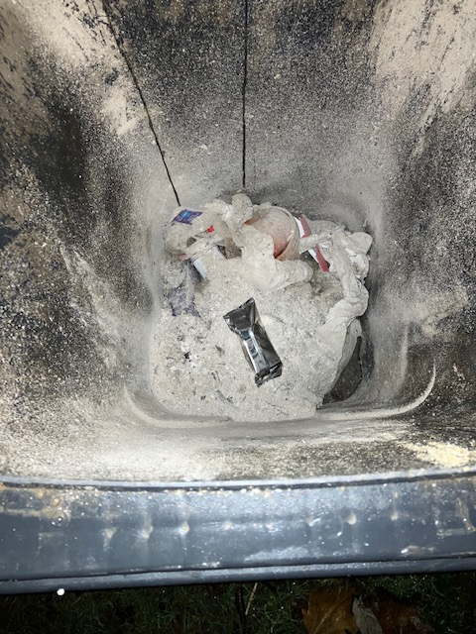
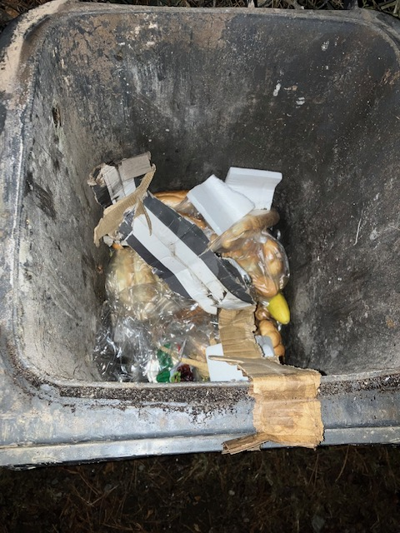
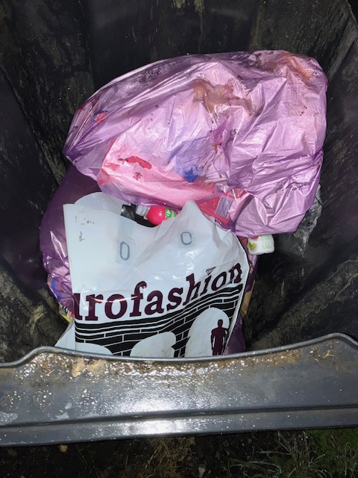
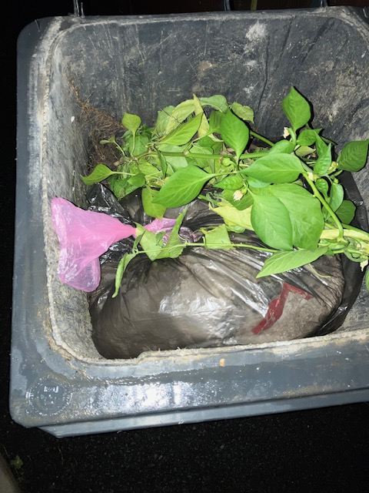
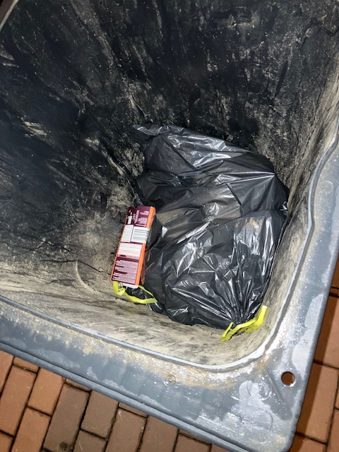
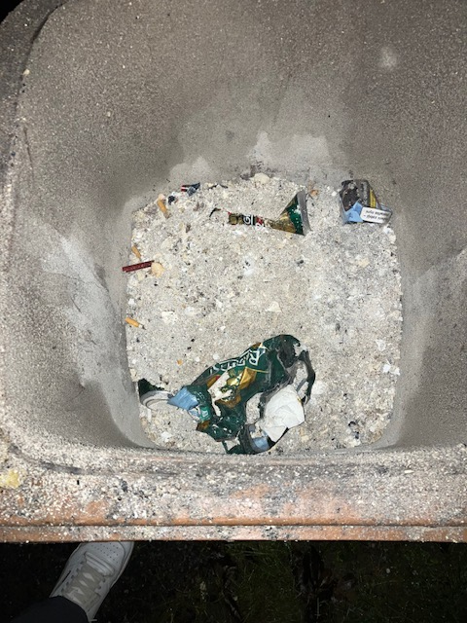
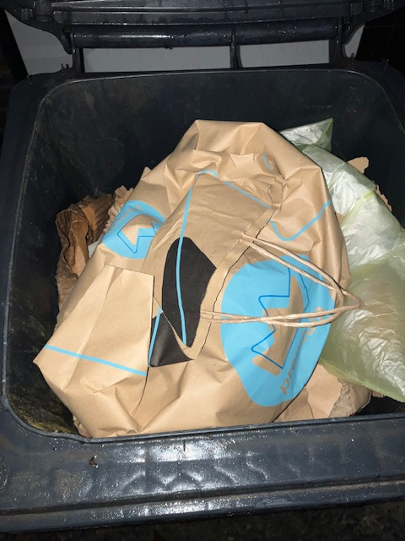
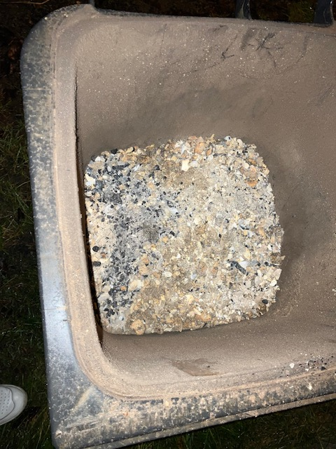
Mikroanalýza SKO

Slide 28
Nejčastější dotazy ke změnám v odpadovém hospodářství obce

Slide 29
Komentáře a dotazy
Nejčastější dotazy: Co obaly od masa a ta savá podložka? To bude zas smrdět... Dojde ke snížení poplatku za odpady?
Savou podložku od masa je možné nechat vyschnout před vhozením do popelnice
Plastové obaly od masa je možné zlehka opláchnout vodou a nechat oschnout
Z poplatku za směsný komunální odpad je hrazen celý systém odpadového hospodářství (tříděné odpady, bioodpad, atd). Úspora výdajů za týdenní svoz se využije v zavedení Door to Door systému a jiných).

Slide 30
Komentáře a dotazy
Nejčastější dotaz: Svoz jednou za 14 dní? Se někdo zbláznil??!!! Je to málo!!!
Svoz směsného komunální odpadu 1x za 14 dní se stáva v dnešní době běžnou věcí, které postupně zavádí většina obcí a doporučuje ho i MŽP
Pro eliminaci zápachu je nutné zamezit procesu vyhnívání odpadu v nádobě
Kompostovatelný bioodpad třídit na kompost nebo do hnědé popelnice
„Gastroodpad” (zbytky jídla) nechat oschnout a uzavřít v igelitovém sáčky – k jídlu se nedostane hmyz a ven se nedostane zápach z rozkladu odpadu

Slide 31
Komentáře a dotazy
Nejčastější dotaz: Co když nádoby naplníme nádoby na vytříděné odpady již před svozem? Jak bude daná situace řešena?
Objem nádob v režimu Door to Door bude 240 l, což by dlouhodobě měla být dle zkušenosti v jiných obcích dostatečná kapacita
V případě nárazové vyšší produkce tříděných odpadů budou k dispozici sběrné nádoby na sběrném místě

Slide 32
Svoz SKO 1x za 14 dní
Středočeský kraj
Babice - Door to Door na vše a SKO 1x za 14 dní
Buštěhrad - svoz SKO 1x za 14 dní (bez Door to Door na SEPAR)
Stehelčeves - Door to Door na bioodpad a SKO 1x za 14 dní od příštího roku
Nymburk – od roku 2023
Výsledky
Door to Door systémy dle analýz společnosti EKO-KOM navyšují produkci tříděných odpadů (obvykle 25 % a více)
Při sběru systémem Door to Door se snižuje produkce směsného komunálního odpadu a s ní postrádá smysl svážet směsný komunální odpad každý týden
Úspora vzniklá změnou frekvence svozu směsného komunálního odpadu je využitelná pro svoz systémem Door to Door

Slide 33
Jak třídit efektivně odpady
Zajímavé odkazy pro správné třídění odpadů
https://www.samosebou.cz/ - kam vytřídit odpady dle jména
https://www.nevyhazujto.cz/ - „bazar věcí za odvoz” – předcházení vzniku odpadu
https://kamtridit.cz/map – mapa sběrných hnízd
https://www.kamsnim.cz/ - mapa pro třídění odpadů mimo sběrná hnízda (RE-USE, sběrné dvory, zpětné odběry)
https://www.ekokom.cz/ - zajímavé infografiky, semináře

Slide 34
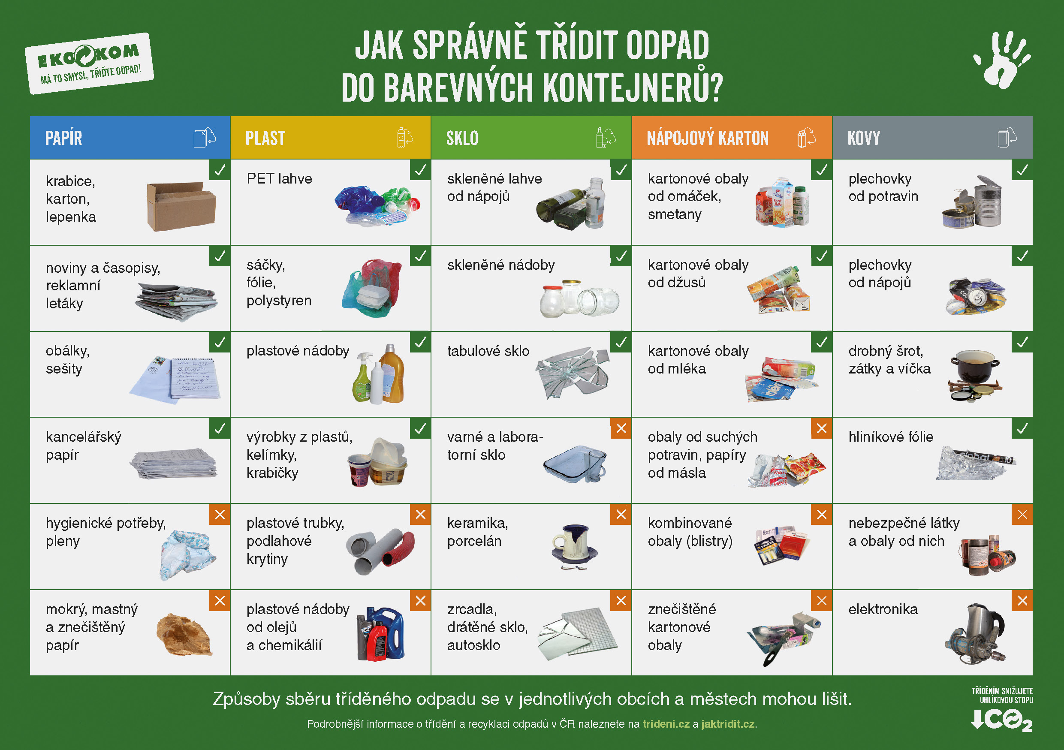
Jak třídit efektivně odpady

Slide 35
Děkuji za pozornost
Leoš Zemánek
Leos.zemanek@obcejinak.cz
774 632 003

